Slide 1


IMPLEMENTACIÓN DE UN SISTEMA DE GESTIÓN: AUTOMATIZACIÓN DE LA UNIDAD INVESTIGACIÓN, INNOVACIÓN Y EMPRENDIMIENTO DE LA FACULTAD DE INGENIERÍA INDUSTRIAL Y SISTEMAS - UNFV
FACULTAD DE INGENIERIA INDUSTRIAL Y DE SISTEMAS
PLAN DE TESIS
ALUMNO
JULCA GROVAS , JESÚS H.

Slide 2
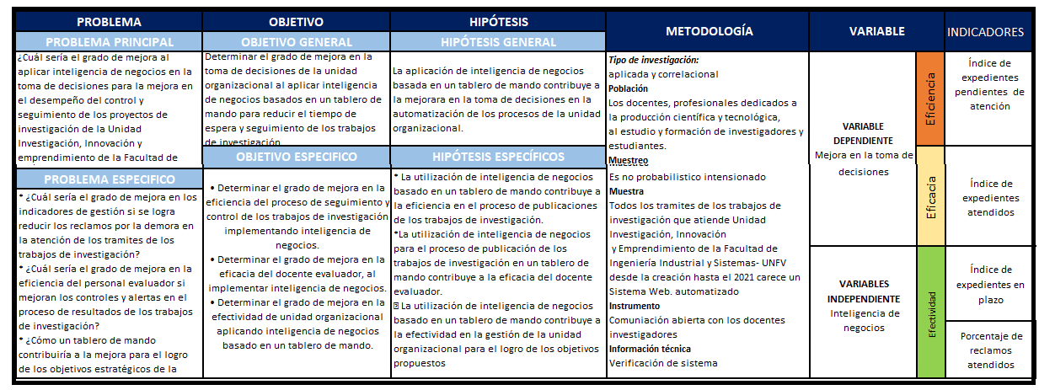
MATRIZ DE CONSISTENCIA

Slide 3
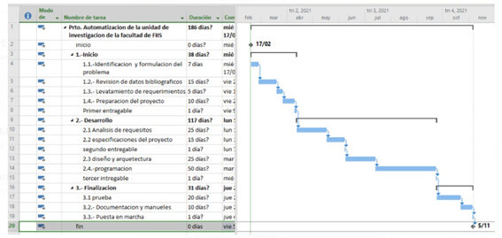
CRONOGRAMA DE PLAN DE TESIS

Slide 4
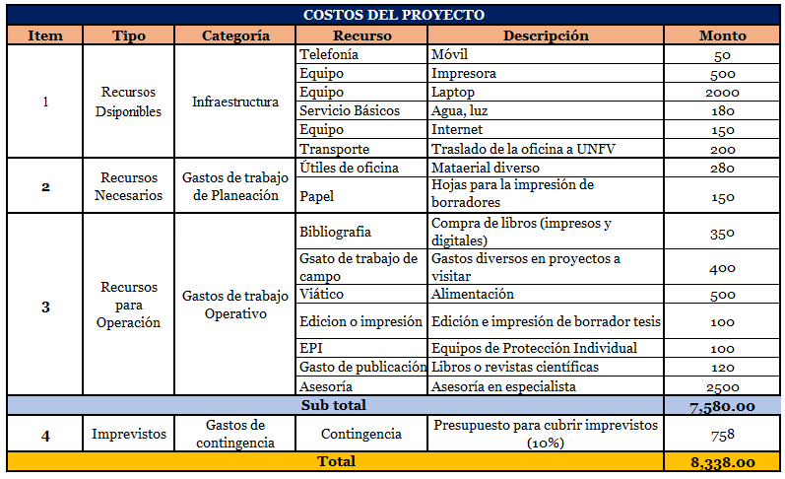

PRESUPUESTO

Slide 5


